Slide 1
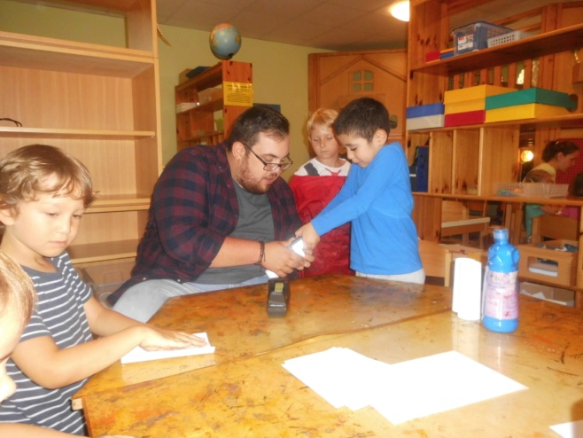
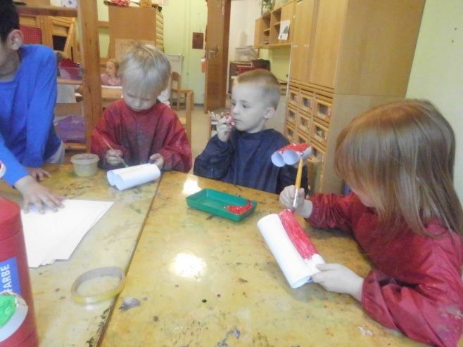
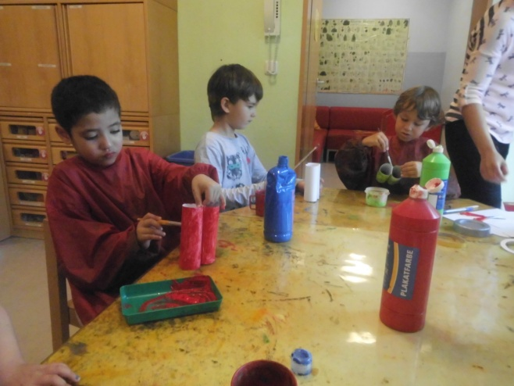
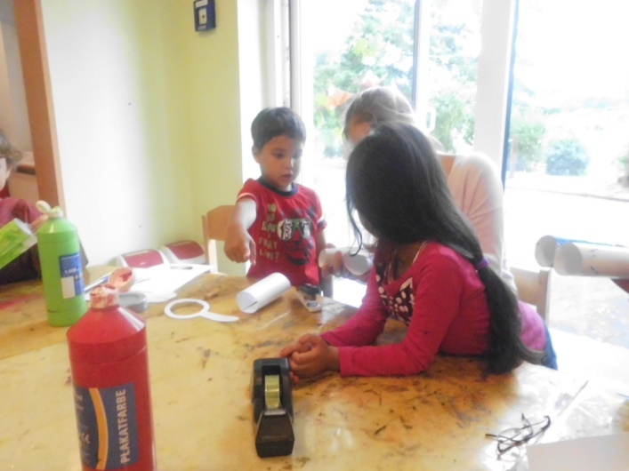
„Die Elfen legen eine Waldpause ein“ Wochenrückblick vom 26.06. – 30.06.2017
Beim letzten Ausflug in den Wald fiel den Kindern auf, dass zwei Ferngläser zu wenig für 16 Kinder sind. Nach einigen Überlegungen und Gesprächsrunden im Reflexionskreis, waren sich die Kinder sicher, dass sie nun Ferngläser basteln wollen, die sie bei dem nächsten Waldbesuch testen können. Gemeinsam machten sie sich durch vergleichen und ausprobieren
auf die Suche nach geeignetem Papier.
Die Kinder erfühlen die verschiedenen Eigenschaften der Papierarten und stellen dabei deren Eignung fest.

Slide 2
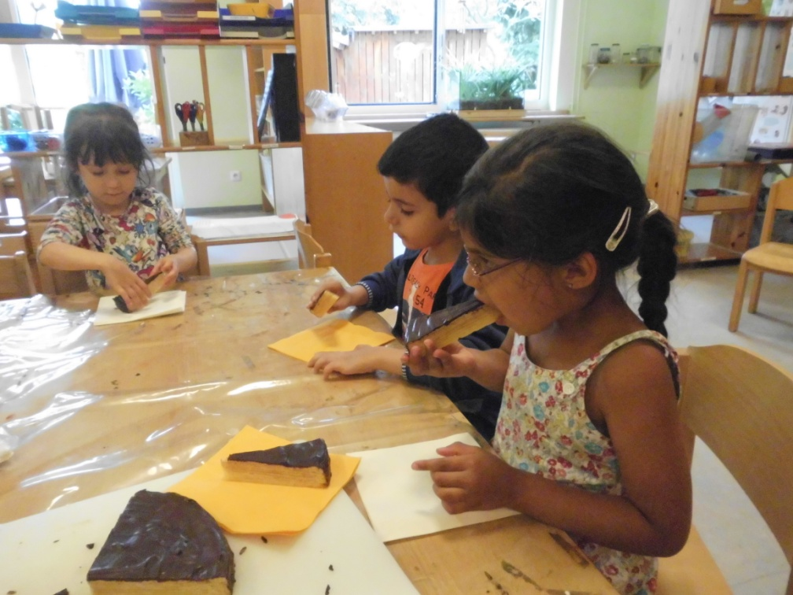
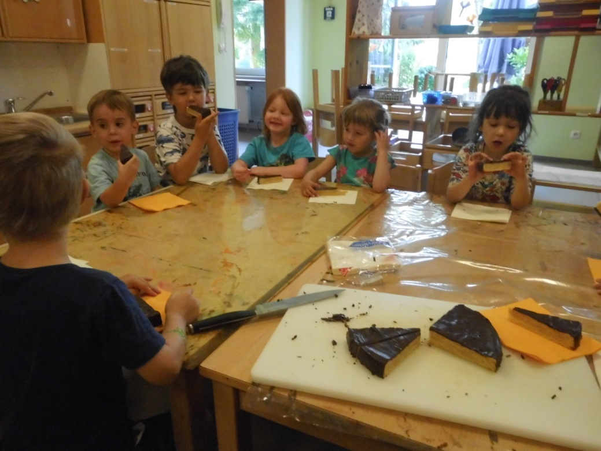
Natürlich wollten die Elfen auch noch ihren selbst gebackenen Baumkuchen kosten.
Alle waren sich einig, er schmeckte super lecker! Die Arbeit hat sich also gelohnt!
Nach dem Aufschneiden und dem Vergleich mit einer echten Baumscheibe war sofort klar woher der Kuchen seinen Namen hat.
Die Kinder erleben hierbei Essen mit allen Sinnen. Sie sammeln Erfahrungen mit der Zubereitung von Speisen.
Der kommunikative Austausch untereinander wird angeregt und im Gespräch gefördert.

